Slide 1

DIRECŢIA DE ASISTENŢĂ SOCIALĂ ORADEA
Prezentarea
beneficiilor, serviciilor şi programelor sociale derulate în anul 2018

Slide 2
CINE SUNTEM?
DIRECŢIA DE ASISTENŢĂ SOCIALĂ ORADEA (DASO) - este instituţia publică cu personalitate juridică, specializată în administrarea şi acordarea beneficiilor de asistenţă socială şi a serviciilor sociale, înfiinţată în subordinea Consiliului Local al Municipiului Oradea, ca direcţie de asistenţă socială.
MISIUNEA Direcţiei de Asistenţă Socială Oradea este de a asigura aplicarea politicilor sociale în domeniul protecţiei copilului, familiei, persoanelor vârstnice, persoanelor cu dizabilităţi, precum şi altor persoane, grupuri sau comunităţi aflate în nevoie socială.
CE FACEM?
Obiectul de activitate al Direcției de Asistență Socială Oradea îl constituie realizarea ansamblului de măsuri, acţiuni, activităţi profesionale, servicii specializate, pentru a răspunde nevoilor sociale individuale, familiale sau de grup, în vederea prevenirii şi depăşirii unor situaţii de dificultate, vulnerabilitate sau dependenţă, pentru prevenirea marginalizării şi excluziunii sociale şi creşterii calităţii vieţii.
.

Slide 3
CUM FACEM?
Prin facilitarea sau asigurarea obţinerii /acordării de:
BENEFICII DE ASISTENŢĂ SOCIALĂ, beneficii care reprezintă o forma de suplimentare sau substituire a veniturilor individuale/familiale obţinute din muncă, în vederea asigurării unui nivel de trai minimal, precum şi o formă de sprijin în scopul creşterii calităţii vieţii anumitor categorii de persoane ale căror drepturi sociale sunt prevăzute expres de lege. Acestea sunt concretizate sub forma: venitului minim garantat, alocatiilor, indemnizatiilor, ajutoarelor materiale si financiare, subvenţiilor .
SERVICII SOCIALE, care reprezintă activitatea sau ansamblul de activităţi realizate pentru a răspunde nevoilor sociale, precum şi a celor speciale, individuale, familiale sau de grup, în vederea depăşirii situaţiilor de dificultate, prevenirea si combaterea riscului social, promovarea incluziunii sociale şi creşterea calităţii vieţii. Serviciile sociale se pot organiza şi acorda în sistem integrat cu serviciile de sănătate, educaţie (creşele), serviciile de integrare/reintegrare profesionala si sociala (centrele de cazare temporară) sau alte servicii de interes general.
Tipuri de servicii sociale: centre de zi, centre rezidenţiale, servicii acordate la domiciliul beneficiarului, servicii acordate in comunitate.

Slide 4
Situația documentelor depuse la DASO, în anul 2018, prin Serviciul Relaţii cu Publicul şi Evaluare Iniţială,
-17.139 – solicitări depuse-

Slide 5
Situația comparativă a documentelor depuse la DASO, in anii 2016-2017-2018

Slide 6
Beneficii acordate de către DASO în anul 2018
Legea nr. 416/2001
Nr. mediu lunar de dosare de ajutor social aflate în plata: 157 şi 333 persoane beneficiare de AJUTOR SOCIAL/luna. Suma totală acordată (plătită de AJPIS Bihor): 468.657 lei. Lunar un nr. mediu de 50 de persoane apte de muncă, beneficiare de ajutor social au fost propuse pentru efectuarea unor acţiuni sau lucrări de interes local. Totodata au fost:
    28 de persoane singure /familii , beneficiare de ajutor social care au beneficiat şi de ajutor de încălzire cu combustibili solizi sau lichizi în perioada ianuarie – aprilie 2018. Suma plătită a fost de 6.960 lei
    160 persoane singure /familii, beneficiare de ajutor social care au beneficiat şi de ajutor de încălzire cu combustibili solizi sau lichizi în perioada octombrie - decembrie 2018. Suma plătită a fost de 46.400lei
88 de solicitări de AJUTOR DE URGENŢĂ din care 81 de solicitări au fost aprobate, suma totala acordată fiind de 120.000 de lei.
Nr. mediu lunar de persoane beneficiare de CANTINĂ SOCIALĂ: 77. Lunar un nr. mediu de 23 de persoane apte de muncă, beneficiare de cantina socială au fost propuse pentru efectuarea unor acţiuni sau lucrări de interes local.
8 ÎNMORMÂNTĂRI GRATUITE

Slide 7
Situație comparativă ajutor social
2016-2017-2018

Slide 8
Situație comparativă alte beneficii sociale (nr. de persoane)
2016-2017-2018

Slide 9
AJUTORUL DE ÎNCĂLZIRE
2018
Energie termica Gaze naturale
Combustibili solizi sau petrolieri Energie Electrică
Luna | Total beneficiari
Ian. 2018 | 1146
Feb. 2018 | 1138
Mar. 2018 | 1130
Nov. 2018 | 650
Dec. 2018 | 747
Luna | Total beneficiari
Ian. 2018 | 11
Feb. 2018 | 11
Mar. 2018 | 10
Nov. 2018 | 5
Dec. 2018 | 5
Luna | Total beneficiari
Ian. 2018 | 1
Feb. 2018 | 0
Mar. 2018 | 0
Nov. 2018 | 22
Dec. 2018 | 5
Luna | Total beneficiari
Ian. 2018 | 4
Feb. 2018 | 4
Mar. 2018 | 3
Nov. 2018 | 2
Dec. 2018 | 2

Slide 10
Situatie comparativă - numar mediu de beneficiari de ajutor de incălzire în sezoanele reci ale anilor
2016-2017-2018

Slide 11
Alte beneficii acordate de către DASO in anul 2018
plata salariului pentru 238 de asistenţi personali ai persoanelor cu handicap grav , din care :
  -89 de asistenţi personali angajaţi pentru copii încadraţi în grad de handicap grav cu asistent personal;
- 149 de asistenţi personali angajaţi pentru persoane adulte încadrate în grad de handicap grav cu asistent personal;
1476 de beneficiari de indemnizaţie lunară, din care 1276 persoane adulte şi 200 de copii.

Slide 12
Situație comparativă alocații/indemnizații/stimulente
2016-2017-2018

Slide 13
Situația deplasărilor pe teren pentru evaluarea situației beneficiarilor de asistență socială în anul 2018
Anchete sociale
Rapoarte evaluare/monitorizare/vizită

Slide 14
Servicii şi programe sociale DASO
Campania “SINGURI ACASĂ- ai grijă de copiii tăi oriunde te afli!”
Creşe –Oradea
Programul “Școala Părinților” pentru părinții copiilor care frecventează creșa și nu numai...
Centrul de Îngrijire de Zi
Centrele sociale din cartiere
Adăpostul de Noapte
Centrul Comunitar Gutenberg
Centrele sociale cu destinaţie multifuncţională pentru tineri aflaţi în situaţii de risc “Dignitas” şi “Candeo”
Centrele de cazare temporara nr. 1, 2 si 3, finanţate prin Programul Operaţional Regional 2007-2013
Asistenţa medicală profilactică şi curativă şi asistenţă medicală stomatologică pentru preşcolari, elevi şi studenţii din municipiul Oradea
Parteneriatele cu organizatiile neguvernamentale care au ca scop acordarea de servicii sociale persoanelor si familiilor aflate in nevoie
Programul „ACCES-OR” – serviciu de transport accesibilizat şi echipamente pentru persoanele cu dizabilităţi
Susţinerea organizaţiilor neguvernamentale din municipiul Oradea în acordarea serviciilor sociale prin acordarea de subvenţii
Gala Voluntarilor din domeniu social - editia a VI-a – 2018
Ziua Internațională a Persoanelor Vârstnice – 1 octombrie 2018

Slide 15

Campania “SINGURI ACASĂ- ai grijă de copiii tăi oriunde te afli!”
Campanie de informare publică care are ca scop conștientizarea de către părinţi a riscurilor asumate prin plecarea lor la muncă în străinătate, dar şi a obligaţiilor legale ce le revin în situaţia în care intenţionează să plece în străinătate.
Activităţi:
Întocmirea/distribuirea/prezentarea de afișe, pliante, flyere, videoclipul campaniei (Voltaj) în mai multe instituții din Oradea și în fiecare unitate de învățământ.
Întâlniri cu persoanele care au în creștere și îngrijire copii cu părinți plecați la muncă în străinătate, cărora le-a fost prezentat cadrul legal, drepturile și obligațiile pe care legea le prevede și serviciile pe care DASO le oferă.
activităţi de socializare şi programe de educație parentală destinate părintelui/persoanei desemnate care se ocupă de creșterea și îngrijirea copiilor cu părinte/părinți plecați la muncă în străinătate.
Nr. copii monitorizaţi:
  2016- 1100 copii
  2017 – 788 copii
  2018 – 469 copii

Slide 16
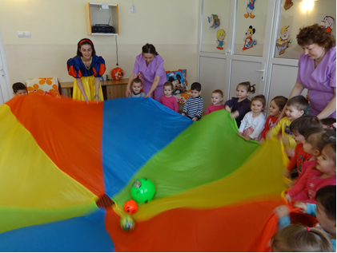
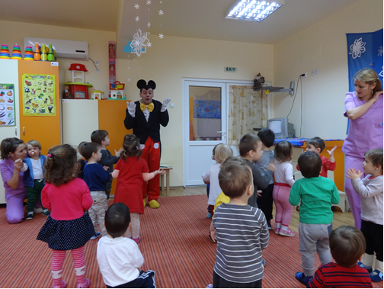
Creşe- Oradea
- 13 creşe cu program de zi cu o capacitate de 519 locuri şi o creşă nouă, Creşa nr. 14 – Micul prinţ – înfiinţată în iulie 2018 , urmând să fie deschisă în perioada următoare
COPII FERICIŢI = PĂRINŢI MULŢUMIŢI
Vizitaţi: http://http://www.daso-oradea.ro/ - Secţiunea CREŞE -ORADEA
Pornind de la premisa că educaţia este procesul prin care se realizează formarea şi dezvoltarea personalităţii umane, activitatea CIET are la bază următoarele principii şi valori: fiecare copil este unic, cu nevoile lui specifice şi particulare; educaţia este continuă; fiecare act de îngrijire este un demers educativ. dezvoltarea copilului este dependentă de ocaziile pe care i le oferă rutina zilnică învăţarea se realizează prin explorări şi experienţe în situaţii de joc

Slide 17
CREŞE ORADEA
La finalul anului 2018 erau înscrisi în cele 13 creşe , aproximativ 750 de copii cu varste intre 10 luni si 4 ani.
In luna iunie 2018, în sesiunea de înscriere a copiilor la creşă pentru anul şcolar 2018-2019 s-au depus 618 solictări de înscriere pentru 245 de locuri disponibile în creşe.
Având în vedere numărul mare de solicitări, ne-am aflat în imposibilitatea de a le onora integral, 90 de copii rămânând pe lista de aşteptare.
Totodată, pentru a face posibilă onorarea tuturor solicitărilor rămase în aşteptare, cu sprijinul Primăriei Municipiului Oradea, s-au realizat demersurile în vederea înfiinţării Creşei nr. 14 Micul Prinţ, pe str. Iuliu Maniu nr. 46
Ulterior sesiunii de înscriere din luna iunie 2018, s-au mai depus 54 de solicitări de înscriere la creşă .
Prezenţa medie lunară a copiilor în creşă a fost de 77%, cu cea mai ridicată medie/lună în luna mai (90%) şi cea mai scăzută în luna februarie (66%)

Slide 18
Situaţie comparativă locuri creşă /solicitări 2018-2019
731
solicitări
Centru (2 creşe)- 105 solicitări
Nufărul (2 creşe) – 120 solicitări
Velenţa (o creşă) - 56 solicitări
Ioşia (o creşă) – 68 solicitări
Rogerius-Decebal (7 creşe) – 382 solicitări
519
locuri
Centru(2 creșe) – 86 locuri
Nufărul (2 creșe) – 95 locuri
Ioșia (o creșă) -46 locuri
Rogerius-Decebal (7 creșe)– 252 locuri
Velența (o creșă)– 40 locuri

Slide 19
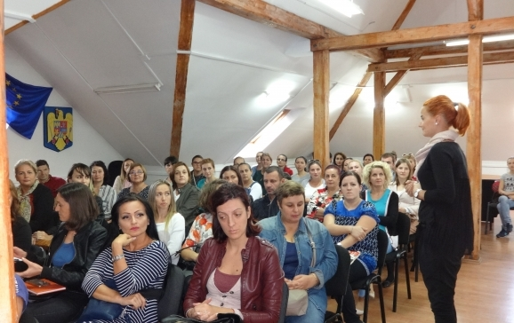
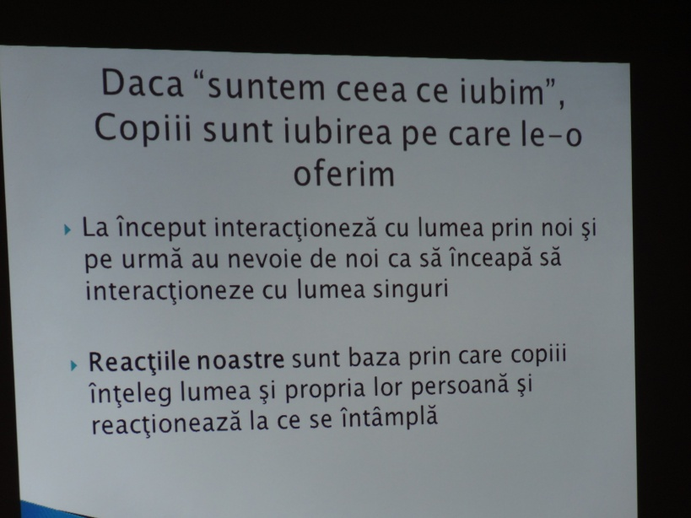
Programul Școala Părinților pentru părintii copiilor cu vârsta de creșă și nu numai...
aproximativ 400 de părinţi beneficiari ai acestui program în anul 2018
10 întâlniri cu părinţii
10 specialişti (psihologi, medici, educatori,) care au suţinut temele prezentate părinţilor în cadrul programului
Temele abordate în cadrul progamului:
neascultarea, încăpăţânarea, anxietatea de separare, crizele de furie, accesele de plâns, dezvoltarea, somnul
înţelegerea atașamentului, rolului iubirii şi afecţiunii din partea părinţilor în dezvoltarea copiilor.
dezvoltarea psiho-motrică a copilului mic
convulsiile febrile la copilul mic
adaptarea copilului la creşă
trecerea de la creşă la gradiniţă
îmbolnăvirile specifice sezonului rece
Şcoala părinţilor “Altfel”

Slide 20
CABINETELE MEDICALE ŞCOLARE
Compartimentul Cabinete Medicale Şcolare (din cadrul Serviciului Programe Sociale), a asigurat în anul 2018 asistenţa medicală preventivă și curativă pentru preşcolarii, elevii şi studenţii care frecventează cele 41 de grădiniţe (aprox. 5445 de preşcolari), 36 de şcoli şi licee (31.355 de elevi) şi facultăţile din cadrul Universităţii din Oradea (13.329 de studenți).

Slide 21
CABINETE MEDICALE STOMATOLOGICE
Serviciile medicale stomatologice se acordă elevilor care frecventează şcolile din municipiul Oradea, în mod gratuit, pe bază de programare, în cele trei cabinete medicale stomatologice situate la:
Liceul Onisifor Ghibu – 0771 - 052503
C.N. Mihai Eminescu - 0771 - 052508
Liceul Aurel Lazăr - 0771 - 052399

Slide 22
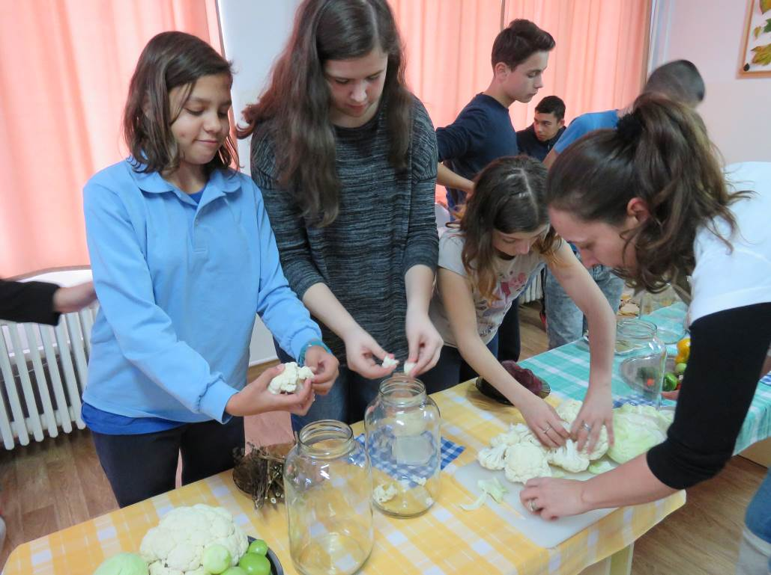
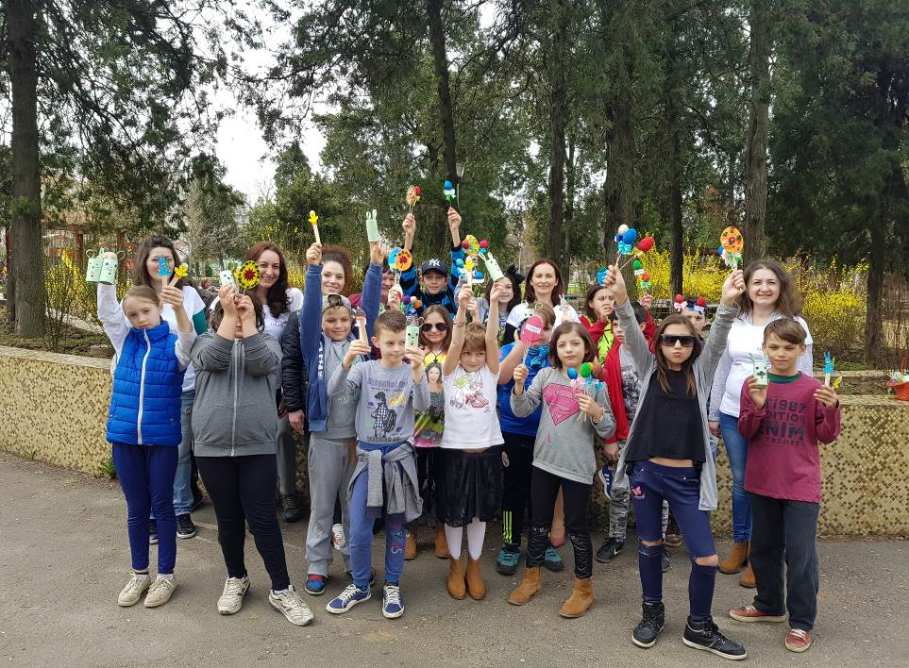
Centrul de Îngrijire de Zi Oradea
Este un serviciu social fără personalitate juridică, care funcţionează în structura Direcţiei de Asistenţă Socială Oradea.
Obiectivul principal al Centrului de Îngrijire de Zi este promovarea dreptului copilului de a creşte în mediul său familial asigurându-i pe timpul zilei îngrijire, hrană, educaţie, consiliere şi orientare şcolară şi profesională, recreere – socializare, educaţie pentru sănătate şi sprijinirea familiei de a-şi exercita responsabilităţile parentale, prevenirea abandonului familial şi şcolar.
Beneficiarii centrului sunt copii din familii aflate in situaţie de risc social, dezorganizate, asistate social sau care beneficiază de o măsură de protecție specială, care din cauza condiţiilor socio-economice precare, a lipsei de educaţie, a stării de sănătate nu le pot oferi acestora condiţiile minime de subzistenţă, copiii fiind expuşi abandonului familial și şcolar.
Capacitatea centrului este de 65 de locuri pentru copii de vârstă şcolară

Slide 23
Activitatea Centrului de Îngrijire de zi în cifre
La data de 3 ianuarie 2018 în centru erau înscrisi - 50 de copii
8 admiteri - cazuri noi
12 ieşiri – încetări de contracte
48 de anchete sociale,
70 de anchete sociale realizate, în scopul reactualizării situaţiei socio-familiale
8 contracte încheiate între DASO - Centrul de Îngrijire de Zi şi părinte/reprezentantul legal al copilului, prin care acesta beneficiază de serviciile oferite de centru, la cazurile noi admise în centru,
40 de prelungiri de contracte, prin acte adiţionale.
12 contracte încetate urma cărora copiii n-au mai beneficiat de serviciile oferite de Centrul de Îngrijire de Zi .
48 planuri de servicii, din care 8 planuri de servicii pentru copiii noi admişi în centru şi 40 de planuri pentru copiii cărora li s-au prelungit contractele, cu actele aferente de propunere a responsabilului de caz şi a echipei multidisciplinare şi de aprobare a planului de servicii , în baza dispoziţiei Primarului Municipiului Oradea
40 de fişe de reevaluare a situaţiei fiecărui copil în parte, în contextul prelungirii contractului de furnizare de servicii.
48 programe personalizate de intervenţie, prin stabilirea unor obiective , în raport cu vârsta, nivelul de dezvoltare şi nevoile fiecărui copil în parte, menite a fi îndeplinite.
266 şedinţe de consiliere din care: 213 ședințe consiliere pentru copii, 53 ședinte consiliere pentru părinți / reprezentanți legali ai copiilor
4 întâlniri ”Școala Părinților”
48 evaluari psihologice
33 acţiuni, cu scop informativ – educativ, pentru copiii şi părinţii acestora, acţiuni desfăşurate atât în cadrul centrului cât şi la sediul instituţiilor partenere sau alte locaţii din comunitate, prin abordarea unor teme variate
20 de ore de educație pentru sănătate
190 de examene de bilanț ale stării de sănătate
175 de măsurători somatometrice
58 de copii examinați cu ocazia triajului

Slide 24
Adăpostul de Noapte - str. J. Gutenberg nr.8 serviciu social acreditat în anul 2017
Am crescut capacitatea adăpostului la 71 de locuri (de la 47de locuri)
Au fost cazate un număr de 196 de persoane pe parcursul anului.
Au fost sprijinite in vederea obţinerii unui act de identitate un nr. de 42 persoane.
Au fost consiliate şi sprijinite în vederea obţinerii unui loc de muncă, 43 de persoane, din care 11 au fost încadrate in munca.
Din cele 11 persoane încadrate in munca, 8 au fost reintegrate social şi s-au mutat in chirie.
Au fost consiliate şi sprijinite în vederea întocmirii dosarului de ajutor social 13 persoane.
Au fost consiliate şi sprijinite în vederea întocmirii dosarului de solicitare a gradului de handicap un număr de 16 persoane.
Au fost internaţi în cămine de asistenţă socială pentru persoane vârstnice un număr de 125 persoane.
Au fost sprijinite în vederea unui consult medical si obţinerea medicaţiei un nr. de 42 de persoane.
S-au împărţit pături, îmbrăcăminte şi încălţăminte provenite din donaţii, atât pentru asistaţii din Adăpostul de noapte, cât şi pentru persoanele fără adăpost de pe raza Municipiului Oradea.
Până în luna septembrie 2017, zilnic asistaţii au asigurat igienizarea străzii Guttenberg şi a staţiei de autobuz din apropiere.
Asistaţilor li s-au asigurat condiţii optime de cazare, respectiv s-au achiziţionat o maşina de spălat nouă şi şi dulapuri metalice tip fişet pentru beneficiari.
Asistaţilor li s-au asigurat servicii de consiliere psiho-socială individuală şi de grup, activităţi de socializare, sprijin şi suport în vederea deprinderii unui mod de viaţă independent, precum şi condiţii de igienă personală conform normelor de igienă şi posibilitatea spălării rufelor şi a altor obiecte de uz personal.

Slide 25
Situaţie beneficiari
Adăpost de Noapte
Nr. beneficiari /luna în anul 2018
Situaţie comparativă 2014-2018

Slide 26
Centru Comunitar Gutenberg
Serviciu social înfiinţat în noiembrie 2018, cu scopul de a sprijini persoanele fără adăpost şi adulţii aflaţi în situaţii de risc social în vederea integrarii sociale
Servicii acordate:
informare şi consiliere: privesc drepturile sociale precum şi măsurile de sprijin în vederea facilitării integrării/reintegrării sociale şi inserţiei/reinserţiei familiale a categoriilor de persoane defavorizate;
activităţi de socializare şi petrecere a timpului liber: vizionare de filme si programe educative, jocuri şi activităţi de dezvoltare personală
consiliere psihologică, precum şi, după caz, terapii de specialitate;
educaţie extracuriculară: educaţie pentru sănătate, etc.
facilitare a accesului pe piaţa muncii: suport pentru obţinerea unui loc de muncă şi menţinerea pe piaţa muncii, facilitarea accesului la servicii de formare şi reconversie profesională, orientare vocaţională;
informare și consiliere în vederea facilitării accesului la o locuinţă;
promovarea unui stil de viaţă sănătos şi activ: facilitarea accesului la servicii medicale, facilitarea accesului la activităţi culturale şi artistice, etc.;
intermedierea obţinerii unor servicii prestate de alte instituţii (acte de identitate, internare în instituţii de asistenţă socială sau de sănătate, sprijin în întocmirea dosarelor pentru obţinerea unor beneficii sociale, etc.).

Slide 27
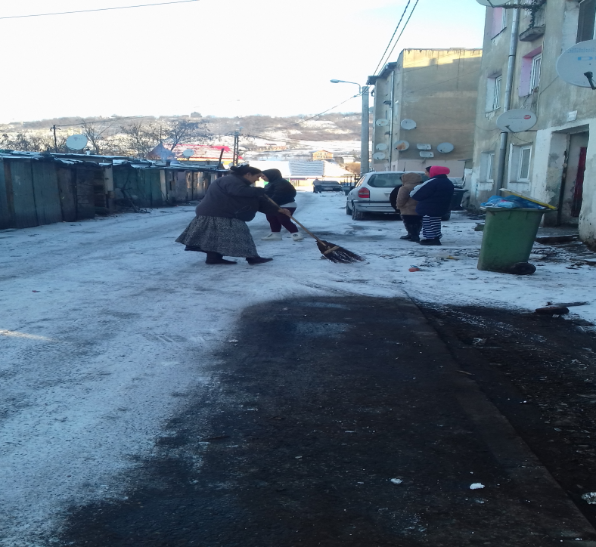
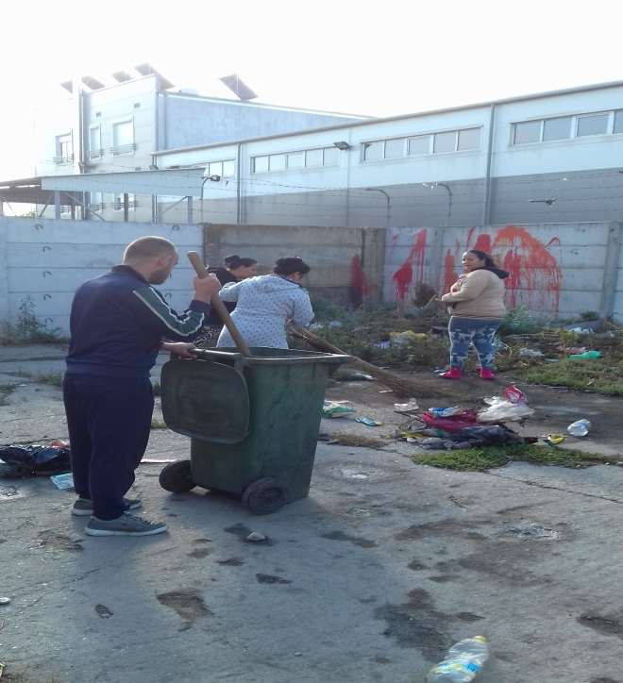
Proiectul“Nu muncești, nu primești” derulat începând cu data 10.08.2018
În cadrul proiectului, angajaţii Serviciului Social din cadrul DASO verifică și monitorizează zilnic, efectuarea și eficiența activităților de menținere a curățeniei în zona blocurilor situate în str. Voltaire și străzile adiacente.
Activitățile sunt efectuate de către beneficiarii de ajutor social și cantina de ajutor social care au obligativitatea efectuării unor ore și acțiuni în folsul comunității

Slide 28
CENTRE SOCIALE CU DESTINATIE MULTIFUNCTIONALĂ “CANDEO” şi “DIGNITAS”
Servicii de asistenţă socială destinată tinerilor cu vârsta cuprinsă între 18 şi 35 de ani, care au părăsit sistemul de protecţie a copilului, nu au locuinţă şi nu dispun de mijloacele financiare necesare închirierii sau cumpărării unei locuinţe.
Servicii oferite:
servicii de cazare: 28 persoane (Dignitas) şi 22 persoane (Candeo)
Pe parcursul anului 2018 au fost acordate servicii sociale după cum urmează:
a.consiliere psiho-socială individuală: echipa interdisciplinară, în baza planului de intervenţie, urmăreşte reabilitarea emoţională, cognitivă şi comportamentală a tinerilor în şedinţe de consiliere individuală şi de grup
b. informare/consiliere profesională şi suport în găsirea unui loc de muncă:
Pregătire prealabilă: elaborarea de CV, scrisoare de intenție
Participare la bursa locurilor de muncă
Contactarea potențialilor angajatori pe diverse mijloace de comunicare: telefonic, presă, site-uri specializate pe internet
Colaborare cu A.J.O.F.M.
Cursuri de recalificare: informare cu privire la accesare a programelor de formare profesională
c. clarificarea situaţiei juridice a beneficiarului: asistarea şi medierea relaţiei beneficiarilor cu autorităţile competente pentru a asigura intrarea în legalitate a acestora, din punctul de vedere al actelor de identitate şi stare civilă: sprijin în vederea pregătirii actelor necesare; deplasare la SPCLEP Oradea; sprijin în completarea formularelor tipizate și a definitivării dosarului
d. facilitarea întocmirii dosarelor pentru obținerea unei locuințe sociale
e. sprijin şi suport în vederea dezvoltării deprinderilor de viaţă independentă: acest sprijin are ca scop dobândirea deprinderilor pentru o viaţă independentă, abilităţi tehnice şi psihosociale care îi permit individului să ducă o existenţă normală, fără a depinde de asistenţă din partea societăţii

Slide 29
Centrele de cazare temporară nr. 1, 2 și 3
Oradea – str. Octavian Goga şi Atelierelor
Servicii acordate:
a. asigurarea cazării temporare a beneficiarilor : 205 persoane
b. organizarea unor activităţi în măsură să contribuie la formarea deprinderilor necesare reducerii stării de dependenţă socială a acestora cum sunt:
  consiliere individuală şi de grup: întocmirea anchetelor sociale: 63 cazuri
  implicarea în activităţi gospodăreşti şi activităţi în folosul comunităţii: 63 persoane
  deprinderea asistaţilor cu un mod de viaţă organizat: 104 de persoane consiliate
  formarea abilităţilor necesare unei relaţionări eficiente cu instituţiile furnizoare de servicii sociale: 104 persoane consiliate
c. sprijin în integrarea în muncă a chiriaşilor, în limita posibilităţilor existente, prin îndrumarea acestora către serviciul public specializat în medierea muncii – Agenţia Judeţeană pentru Ocupare şi Formare Profesională Bihor, crearea şi menţinerea unor relaţii de colaborare cu unităţile care angajează aceste persoane: 21persoane
  îndrumare pt. înscriere la cursuri de calificare/recalificare: 2 persoane
d. sprijin în obţinerea unei locuinţe, în limita posibilităţilor existente şi în condiţiile legii: 63 persoane (consiliate si informate in vederea depunerii dosarelor pentru locuinţe sociale)
e. intermedierea obţinerii unor servicii prestate de alte instituţii, astfel:
  - sprijin în obţinerea actelor de identitate: 7persoane
  - sprijinirea familiilor defavorizate în vederea înscrierii copiilor la centrul de zi :5 cazuri
  - întocmirea dosarului de ajutor social, pentru persoanele care nu realizează nici un fel de venit: 1 caz

Slide 30
Centrele Sociale Multifuncţionale
  Centrul social multifuncţional Nufărul (începerea activităţilor 22.05.2018)
Asociaţiile Pflege und Betreuung 24 şi Rămâi acasă au organizat la acest centru cursuri de limba germană şi engleză (57 de ore), cerc de Mâini îndemânatice ( 7 ore), seminar Bolile bătrâneţii (2 ore), seminar Dezvoltare personală (2 ore), întâlniri cu seniorii.
  Centrul social multifuncţional Rogerius I (începerea activităţilor 25.07.2018)
  Centrul social multifuncţional Rogerius I I (începerea activităţilor 26.06.2018)
  Centrul social multifuncţional Ioşia (începerea activităţilor 01.07.2018)
Asociaţia Alsterdorf a organizat la acest centru seminar de terapie ocupaţională (lunar), vizionare film de colecţie (lunar), sărbătorirea Zilei persoanelor cu dizabilităţi, seară de colinde cu participarea corului seminarului greco-catolic.
În cele patru centre se organizează zilnic activităţi de petrecere a timpului liber ex. joc de cărţi, şah, table, rummy, monopoly, ping-pong.
.
Înfiinţate prin H.C.L. nr.248/2018 pentru aprobarea încheierii Acordului de parteneriat între Primăria municipiului Oradea – Direcţia Patrimoniu Imobiliar şi Direcţia de Asistenţă Socială Oradea în vederea sprijinirii incluziunii persoanelor vulnerabile din municipiul Oradea, prin înfiinţarea unor servicii/centre sociale în cartiere din municipiul Oradea

Slide 31
  Colaborarea DASO cu instituţii publice/private, organizaţii neguvernamentale, în vederea furnizării de servicii sociale beneficiarilor din municipiul Oradea
  - 16 colaborări/parteneriate noi încheiate în anul 2018
  - 11 parteneriate care continuă a fi implementate din anii anteriori anului 2018
Acordarea de subvenţii în baza legii nr. 34/1998,
asociaţiilor şi fundaţiilor române cu personalitate juridică, care înfiinţează şi administrează unităţi de asistenţă socială pe raza municipiului Oradea
Nr. crt. | Denumirea asociaţiei/fundaţiei care a beneficiat de subvenţii de la bugetul local al municipiului Oradea în anul 2018 | Cuantumul subvenţiei aprobate
1 | Asociaţia Caritas Catolica | 21.700 lei
2 | SOS Autism | 5.500 lei
3 | Asociaţia Down | 15.000 lei
4 | Asociaţia Caritas Eparhial | 16.650 lei
5 | Fundaţia Est Europa | 8.400 lei
6 | Fundaţia Consistoria Efrem Beniamin | 7.350 lei
7 | Asociația Româno-Germană Alsterdorf | 20.000 lei
8. | Asociaţia Smiles | 19.950 lei
9. | Fundaţia Creştină Diakonia | 14.000 lei
Total | 11 servicii sociale pentru 316 beneficiari: | Total : 128.550 lei

Slide 32
PROGRAMUL „ACCES-OR”
Serviciu gratuit de transport accesibilizat pentru persoanele cu dizabilităţi din municipiul Oradea
În anul 2018, s-a asigurat transportul accesibilizat pentru 16 beneficiari din care: pentru 4 beneficiari s-a asigurat transportul la unităţi de învăţământ, tur/retur şi pentru ceilalţi 12 beneficiari la servicii acordate de ONG-uri
Totodată, s-au acordat servicii de tranport, pentru persoane cu dizabilităţi la, Comisia de Expertiză Medicală a Persoanelor cu Handicap, unităţi de învăţământ şi educaţie formală şi informală, centre de recuperare şi recreere.

Slide 33
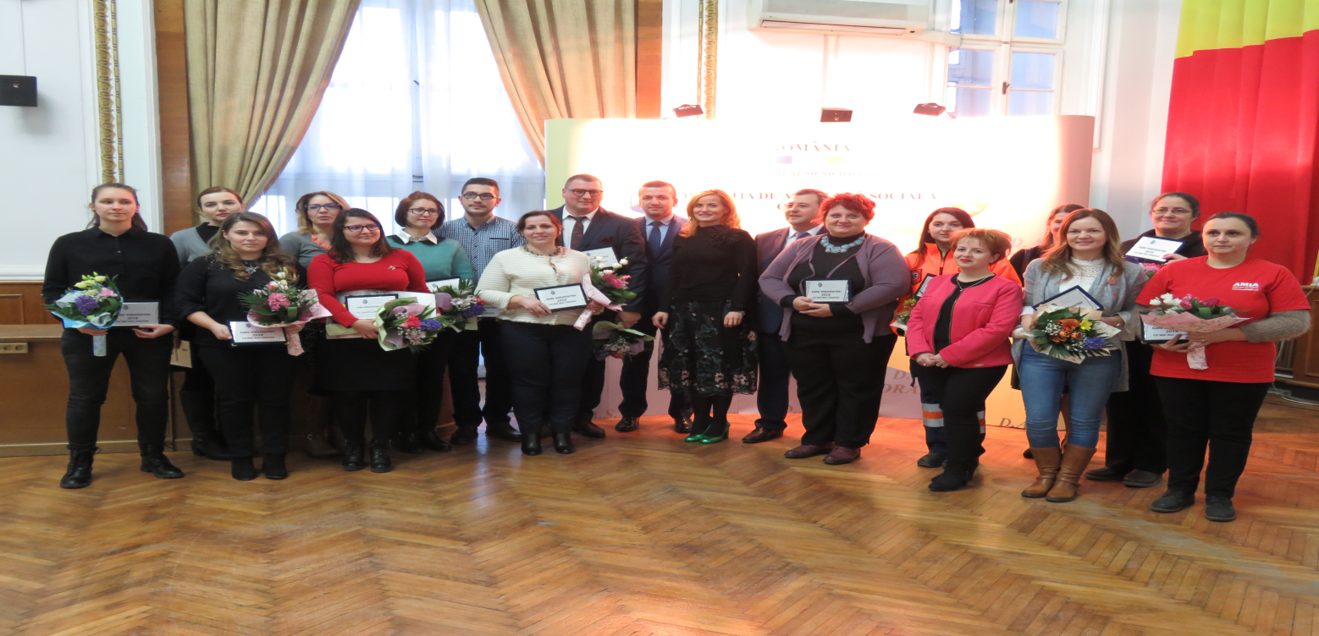
GALA VOLUNTARIATULUI în domeniul asistenţei sociale 2018
– editia a VI-a
La a a şasea ediţie, Gala Voluntarilor din domeniul social, organizată în sala “Traian Moşoiu” a Primăriei municipiului Oradea, a adunat peste 100 de persoane, voluntari în domeniul social, reprezentanţi ai organizaţiilor neguvernamentale din municipiul Oradea şi reprezentanţi ai instituţiilor publice, pentru a le recunoaşte voluntarilor contribuţia la creşterea calităţii vieţii orădenilor şi pentru a le evidenţia sprijinul oferit comunităţii din care fac parte.

Slide 34
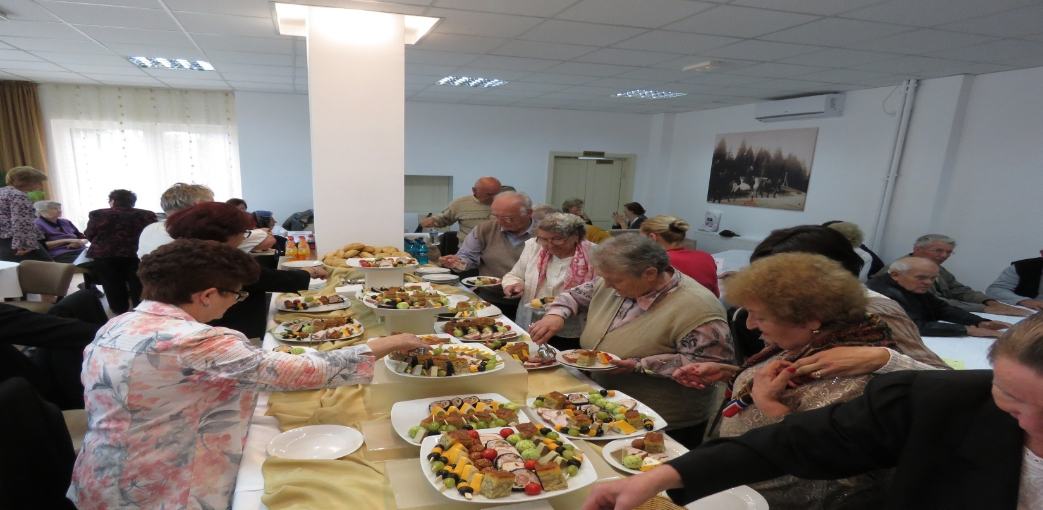
Ziua internaţională a persoanelor vârstnice (1 octombrie 2018)
Cu ocazia Zilei Internaţionale a Persoanelor Vârstnice, Direcţia de Asistenţă Socială Oradea, ca în fiecare an, i-a sărbătorit pe părinţii si bunicii nostri.
In acest an, în colaborare cu Asociaţia Caritas Eparhial, reprezentată de preşedinte, dl Olimpiu Todorean, a pregătit o masă festivă pentru 60 de persoane de vârsta a treia într-o locaţie elegantă, sala de evenimente a "Casei Frenţiu“
În semn de apreciere şi recunoştinţă au fost invitate persoane vârstnice din cadrul Uniunii Femeilor Bihor Oradea, a Asociaţiei Pensionarilor Maghiari Partium, a Uniunii Judeţene a Pensionarilor şi CARPO.

Slide 35
Alte acţiuni sociale organizate de către DASO, în anul 2018
Spectacol de teatru educativ „Omuleţ", susţinut de Teatrul pentru copii şi tineret "ARCADIA“, unui număr de 50 de copii cu vârsta între 3 şi 6 ani, care beneficiază de serviciile şi beneficiile sociale acordate de către Direcţia de Asistenţă Socială Oradea.
Sărbătorirea Zilei Mondiale a Sindromului Down, alături de Asociaţia Down Oradea – Romania
“Târgul de Dragobete” şi "Târgul de Paşti", în cadrul cărora produsele lucrate manual de către persoanele cu dizabilităţi s-au bucurat de aprecierea vizitatorilor şi au valorificat o bună parte din produsele expuse.
Al doilea seminar, dinamic şi interactiv, privind cele mai noi metode si terapii in adictii, organizat de către Asociaţia Abolishion, Fundaţia People to People şi instituţia noastră, seminar adresat cadrelor medicale din cadrul Compartimentului Cabinete Medicale Școlare.
Ziua Psihologului, sărbătorită printr-un eveniment care a avut loc la sediul instituţiei şi a adunat la o masă rotundă reprezentanţi ai Centrului Judeţean de Resurse si Asistenţă Educaţională Bihor, ai Direcţiei Generale de Asistenţă Socială şi Protecţia Copilului Bihor, Inspectoratului Şcolar Judeţean Bihor, Inspectoratului Judeţean de Poliţie Bihor şi psihologi ai Direcţiei de Asistenţă Socială Oradea.
Seminar pentru angajaţii DASO, privind TRAUMA – întâlnită de cele mai multe ori la persoanele cu nevoi sociale şi nu numai, susţinut de psihologi americani specializaţi în sănătate mintală, voluntari ai Asociaţiei Smiles
Tinerii din Centrele cu Destinaţie Multifuncţională Dignitas şi Candeo au primit vizita dlui Luca Vincenti sociolog - criminolog italian, care susţine o campanie vastă în România de conştientizare a tinerilor cu privire la pericolele la care sunt expuşi dacă aleg calea drogurilor, a alcoolului sau a aderării la anumite grupuri infracţionale.
Ziua Persoanelor fără Adăpost, marcată printr-un eveniment care a avut loc la sediul Adăpostului de Noapte din str. Gutenberg nr. 8. Ziua de 10 octombrie este celebrată în toată lumea ca Ziua Persoanelor fără Adăpost,
Dezvoltarea unor proiecte de responsabilitate socială, în vederea dotării creşelor cu echipamnete de joacă exterioare
Iniţierea şi derularea Campaniei de diagnosticare precoce a întârzierilor de limbaj, tulburărilor cognitive, inclusiv a celor de spectru autist, la copiii care frecventează creşele orădene. Proiectul vine în sprijinul părinţilor acestor copii, oferind asistenţă din partea specialiştilor Cabinetului individual de Psihologie Simona Hinţ
Instruirea asistenţilor personali ai persoanelor cu handicap, ca urmare a colaborării între instituţia noastră şi Fundaţia Hospice Emanuel
Sărbătorirea Centenarului Marii Uniri, printr-un eveniment organizat la Centrul Social Multifuncțional „Sfântul Apostol Andrei".
Ziua Internaţională a Persoanelor cu Dizabilităţi, care se sărbătoreşte în fiecare an la data de 3 decembrie a fost marcată de către DASO în colaborare cu AJOFM , printr-un eveniment la care au participat reprezentanţi ai organizaţiilor neguvernamentale din municipiul Oradea, angajatori din Oradea şi persoane cu dizabilităţi.

Slide 36
Situaţia comparativă a cheltuielilor pe beneficii/ programe sociale
Programe | 2017 |  | 2018
 | prevederi(lei) | execuţie(lei) | prevederi(lei) | execuţie(lei)
subventii L34/1998 – asociaţii şi fundaţii | 140.000 | 126.740 | 150.000 | 147.550
aj. incălzire L 416/2001 | 73.000 | 37.178 | 58.000 | 36.830
aj. încălzire lemne | 52.000 | 13.460 | 54.000 | 6.484,25
aj. de urgenţă | 81.030 | 81.030 | 120.000 | 120.000
sal. asist. personal | 6.190.000 | 6.097.902 | 6.970.000 | 6.368.165
bunuri , servicii şi alte cheltuieli asist personali | 34.000 | 12.475 | 135.000 | 122.776
indemn. dizabilităţi | 18.368.000 | 18.216.372 | 20.832.000 | 20.644.735
serv. de recuperare pt. copii cu dizabilităţi | 171.000 | 162.024,80 | 290.000 | 266.153,20
serv. de asigurare a hranei pentru pers. asistate | 321.560 | 263.009,39 | 410.000 | 363.109,33
tichete sociale pt. grădinită L.248/2015 | 16.890 | 5.650 | 10.000 | 3.900
servicii protecţia copilului | 5.000 | 0 | 14.500 | 1.100
Centrul de Îngrijire de ZI | 640.000 | 583.537,74 | 784.000 | 724.925,57
Creşe - Oradea | 4.831.000 | 4.673.079 | 5.874.880 | 5.575.969,86
Cabinete medicale şcolare | 4.076.050 | 3.700.402,05 | 6.432.500 | 5.764.865,32
DASO | 4.287.000 | 4.185.481,49 | 5.362.670 | 5.186.492,12

Slide 37
Situaţie comparativă pe surse de finanţare - 2018

Slide 38
OBIECTIVELE
DIRECŢIEI DE ASISTENŢĂ SOCIALĂ -ORADEA pentru anul 2019
Realizarea Diagnozei Sociale a Municipiului Oradea
Elaborarea Strategiei sociale a municipiului Oradea pentru perioada 2020-2025.
Promovarea Voluntariatului
Dezvoltarea parteneriatelor publice –private, între furnizori de servicii sociale din municipiul Oradea
Creşterea calităţii vieţii beneficiarilor de servicii şi beneficii sociale
Perfecţionarea continuă a personalului în vederea îmbunătăţirii standardelor ce conduc la realizarea viziunii instituţiei.

Slide 39
Vă mulţumim pentru atenţie!

